Slide 1
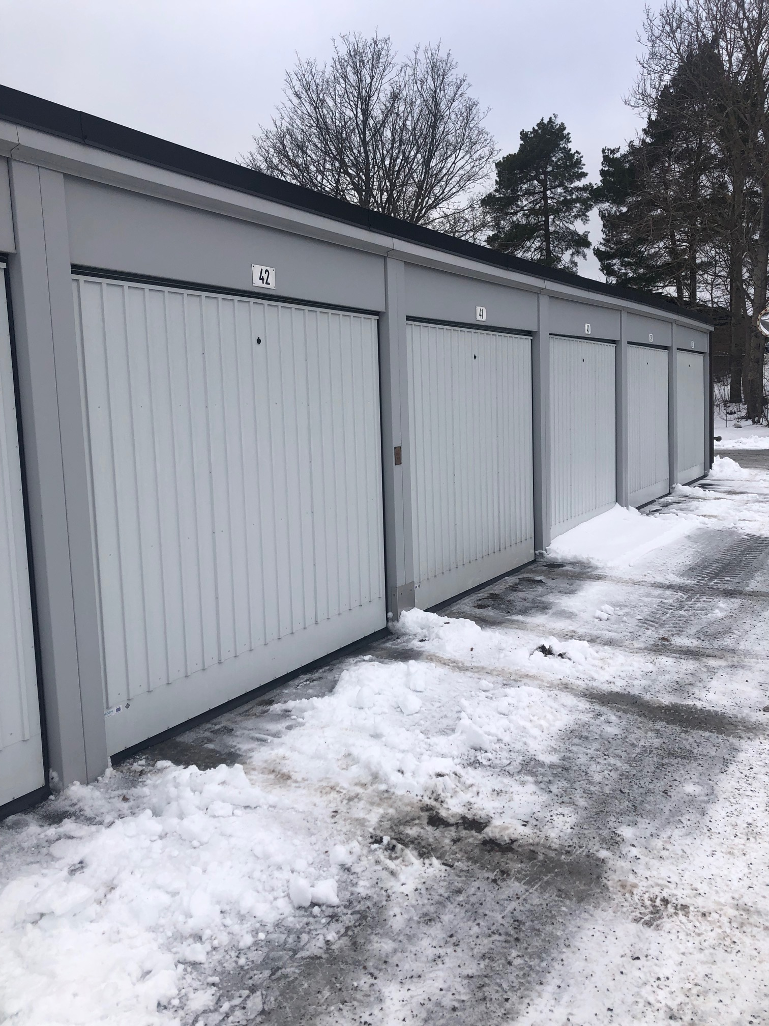
Nödöppning På förekommen anledning
Det har visat sig att låsvajern på vissa av våra portar kan ha töjt ut sig och blockerat låskolvarna i slutblecken vilket försvårat nödöppning.

Slide 2
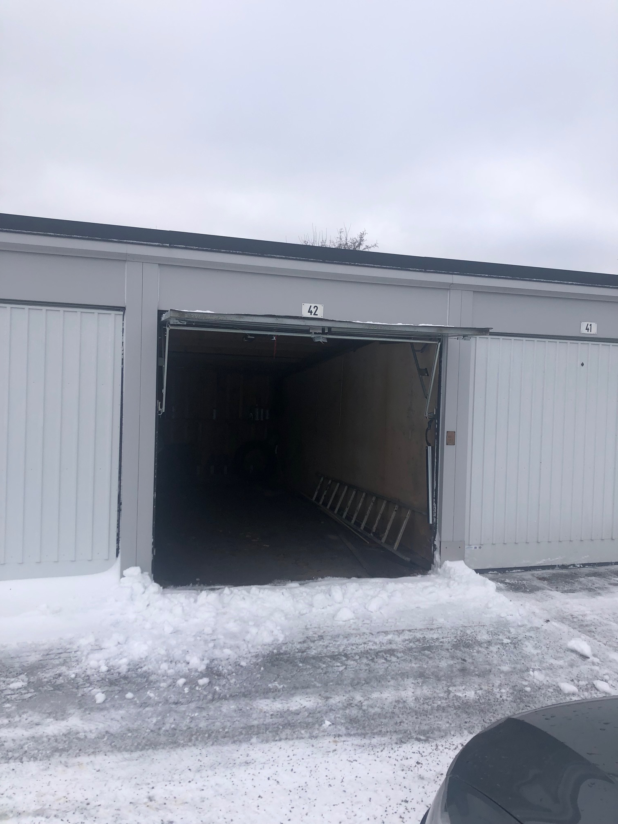
1.Öppna garageporten
Låt den stå i öppet läge

Slide 3
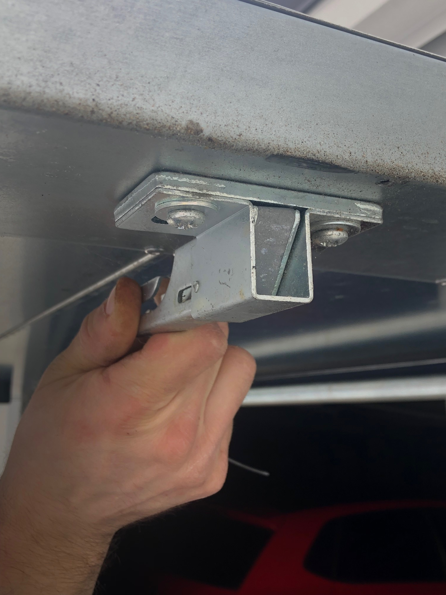
2.Kontrollera kolvens position
Om kolvens position ser ut så här behövs ingen åtgärd.

Slide 4
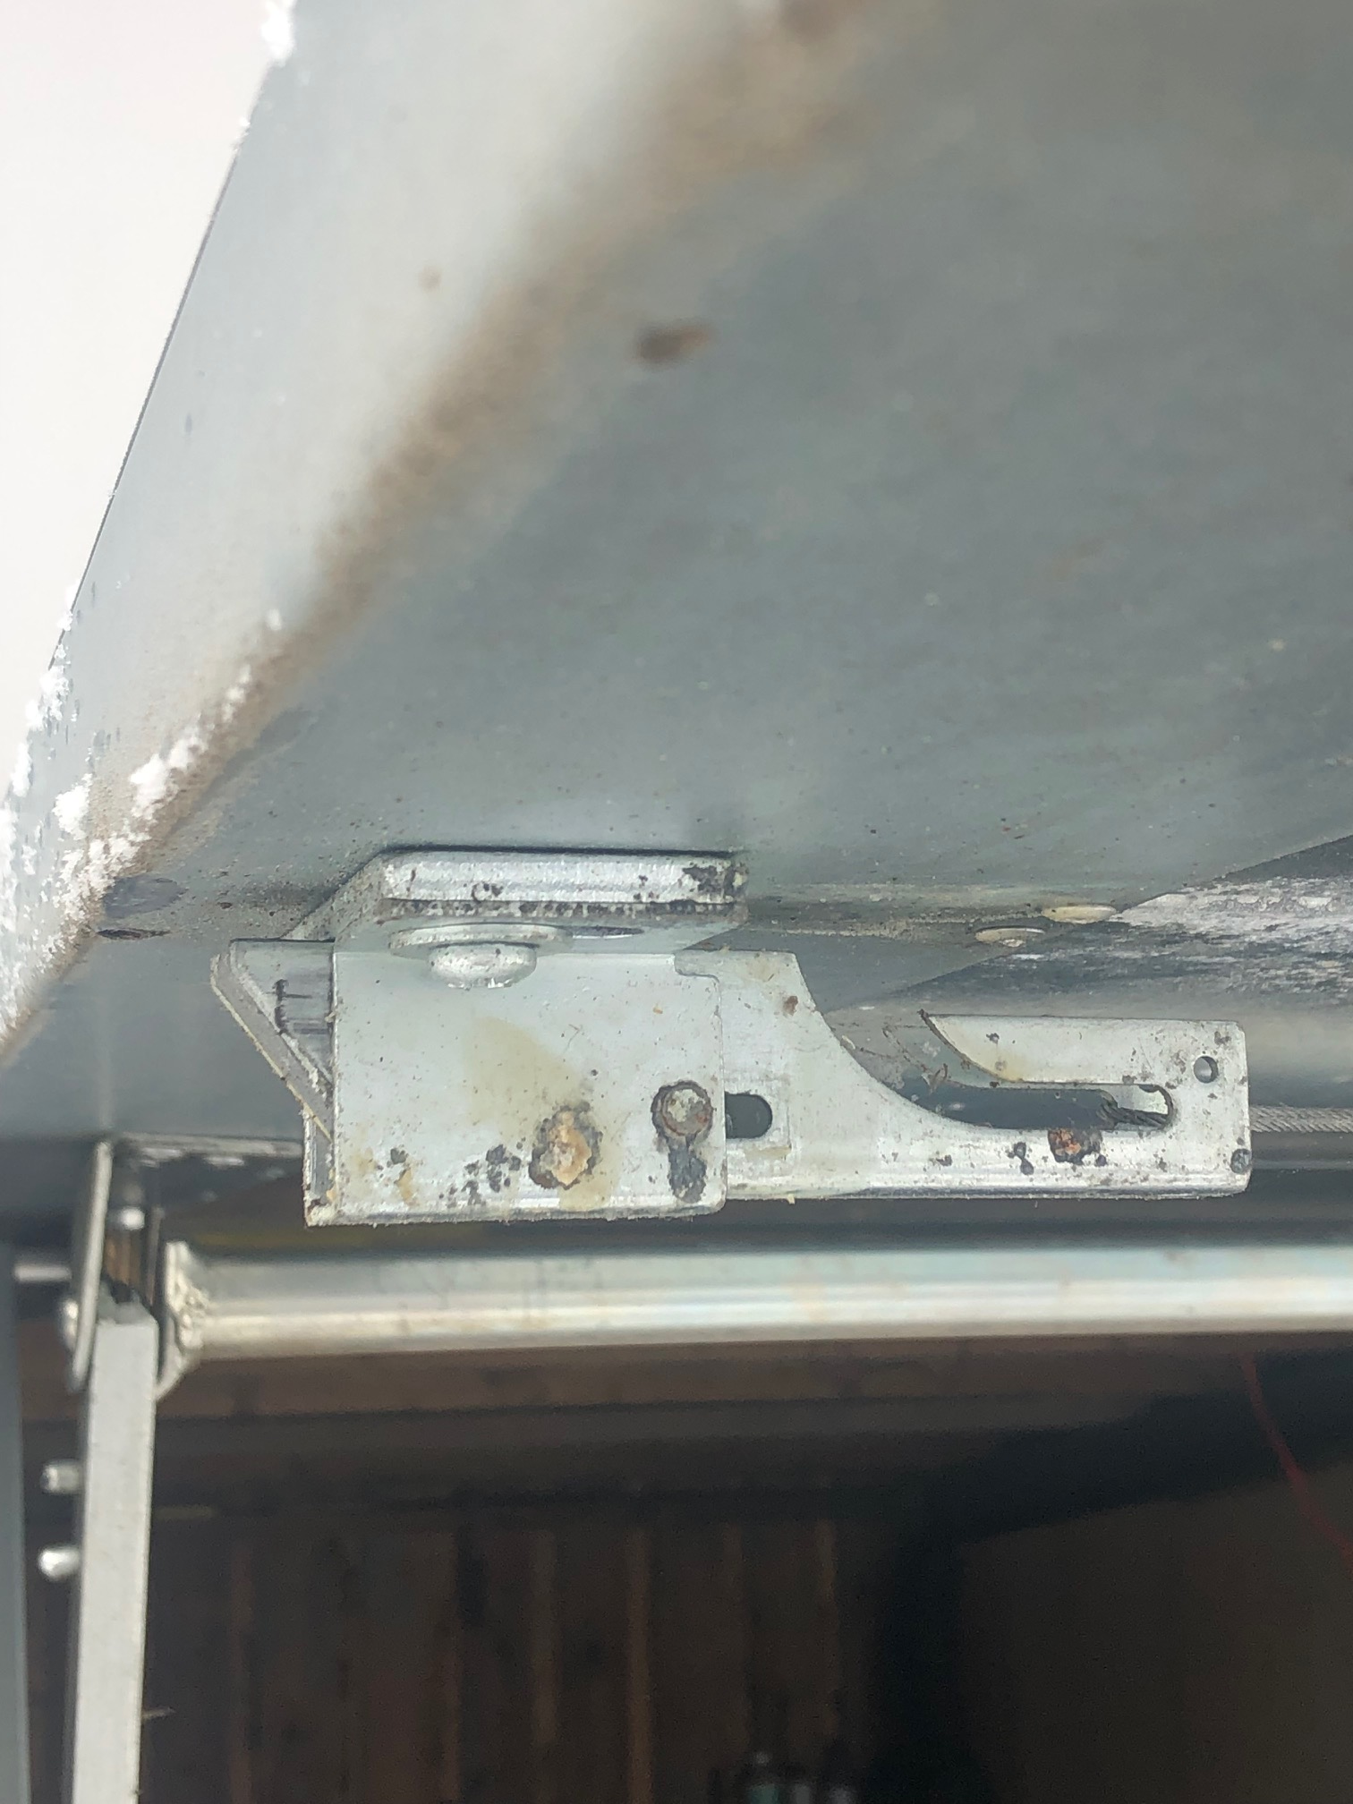
3.Om kolvens position ser ut så här
Krävs åtgärd

Slide 5
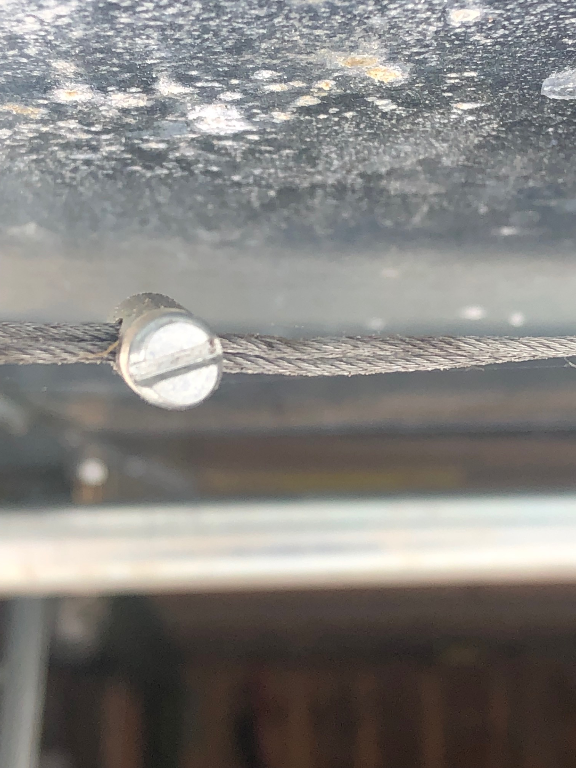
4.Lossa spännskruven på låskolvsvajern

Slide 6
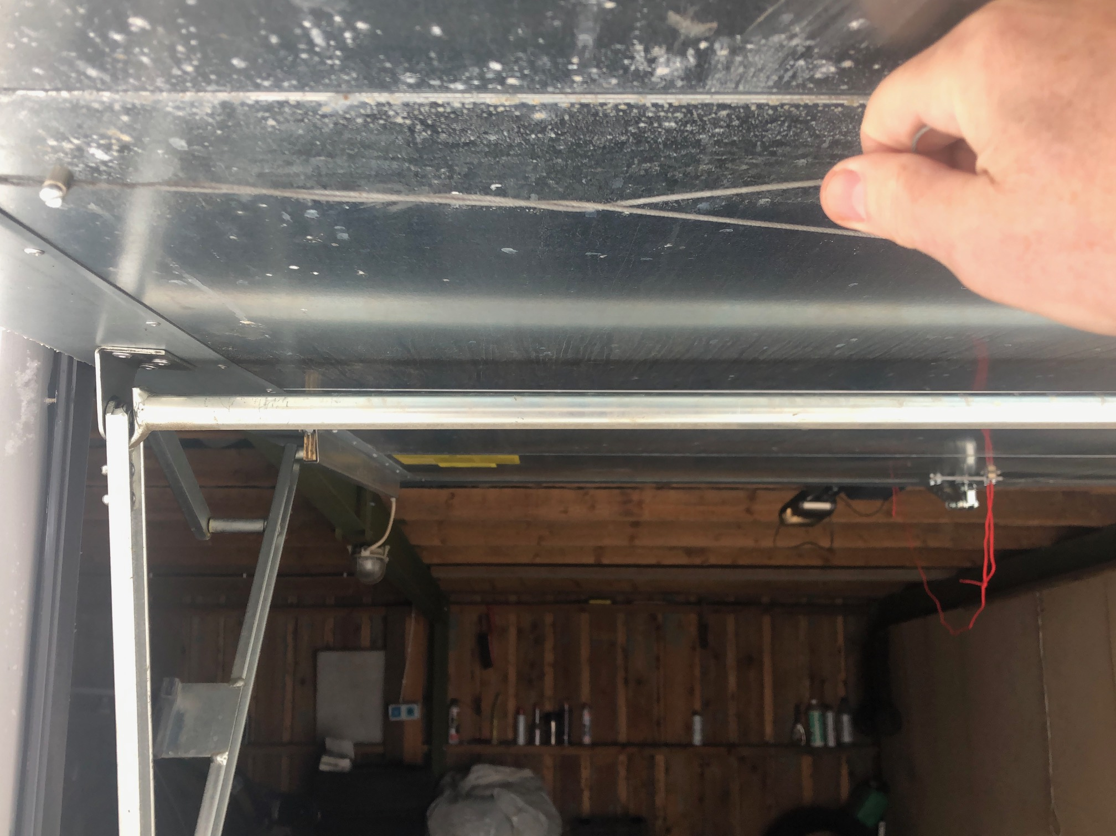
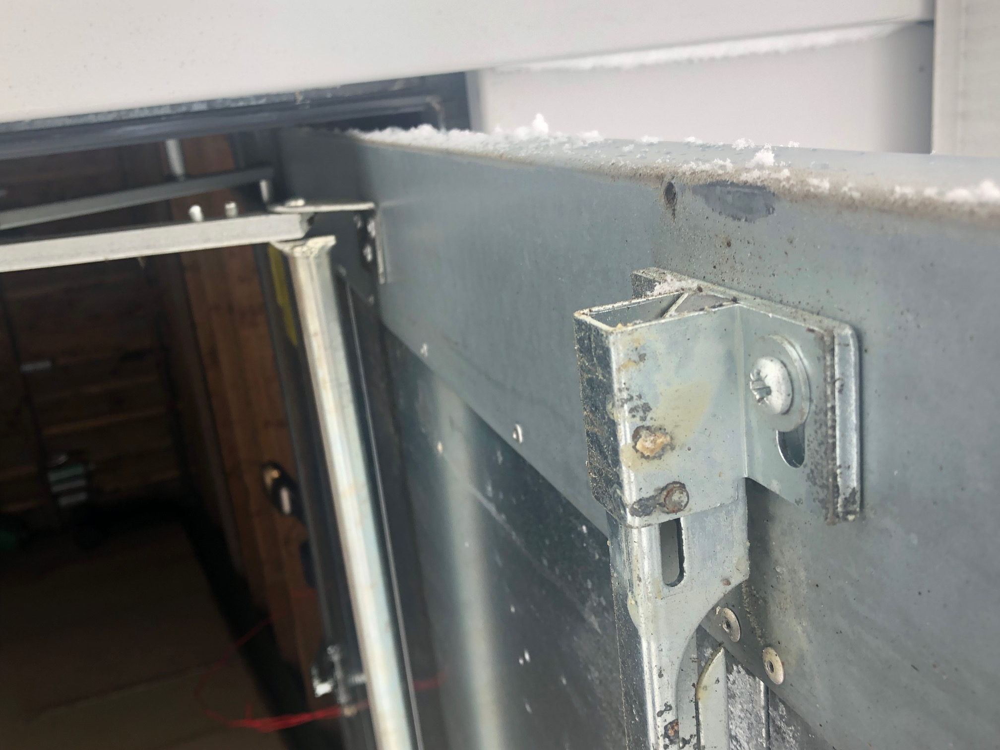
5. Spänn vajern så kolven ligger innanför kolvregeln

Slide 7
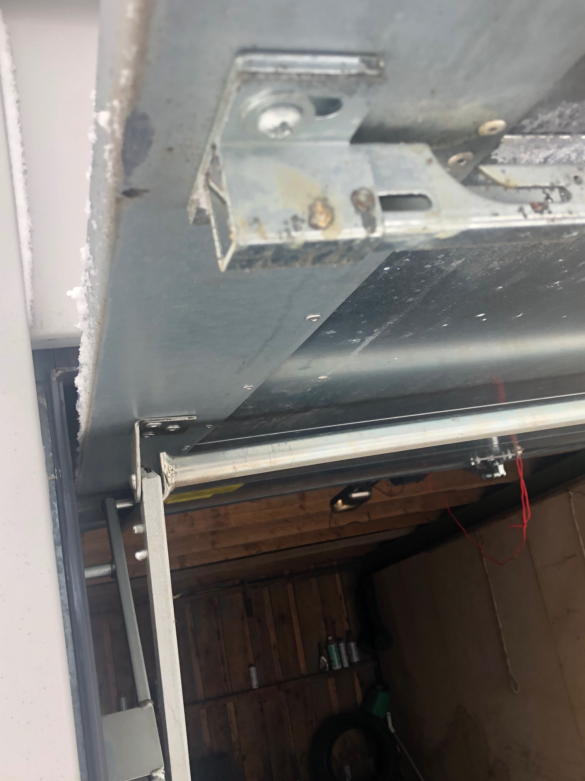
6.Fixera vajern, spännskruv och kolv enligt bild
.

Slide 8
7.Kontrollera kolvens läge på motsatt sida av garageporten och vid behov gör om samma procedur

